Slide 1
Begeleiden van een zorgvrager
Hoofdstuk 30 t/m 32
VP15 Begeleidingskunde
Carin Hogenbirk
April 2016

Slide 2
Begeleiden
Vergezellen
Met raad en daad bijstaan
Ondersteunen
De ander niet alleen laten
Informeren
Vinden nieuw evenwicht

Slide 3
verpleegkunde
Holisme
Lichamelijk
Geestelijk
Sociaal
Begeleiden
Noem een voorbeeld uit je omgeving

Slide 4
Methodisch begeleiden
Wens van zorgvrager staat centraal
Waar heeft hij behoefte aan
Doelgericht
Systematisch
Planmatig
Procesmatig
Evaluatie
Niet onbegrensd
Mogelijkheden van de organisatie
Mogelijkheden van de verpleegkundige
verwijzen

Slide 5
Aspecten van begeleiding
Zelfredzaamheid
Zelfstandigheid
Afhankelijkheid
Eigen keuzes
Stimuleren
Leren omgaan met veranderingen
Lichamelijk
Geestelijk
Sociaal
Tijdelijk of blijvend

Slide 6
Aspecten van begeleiden
Accepteren van gezondheidsproblemen
Emoties
Uiten
Serieus nemen
Niet voor weglopen
Klankbord
Zoeken naar mogelijkheden
Verliesverwerking
Boosheid
Ontkenning
Neerslachtig

Slide 7
Aspecten van begeleiden
Activiteiten
Aangepast aan mogelijkheden
Stimuleren
Voorkeur van zorgvrager
Structureren van tijd
Levensritme
Afwisseling
Zingeving, waarden en normen
Ethische dilemma’s
Onderhouden van relaties
Contacten onderhouden
Financiën en persoonlijke eigendommen
Identiteit
Vrijheid

Slide 8
Sociale steun
Liefde
Acceptatie
Erbij horen
De moeite waard zijn
Compliment
Aandacht
Hulp
Informatie
Gezelschap

Slide 9
Aansluiten bij behoefte
Emotionele ondersteuning
Betuttelen
Kritiek hebben
Overnemen
Eigen keuzes
Negeren

Slide 10
Sociale omgeving
Familie
Emoties
Problemen
Tijd
Geld
Mogelijkheden
Vervoer
Leeftijd
Wil
Ondeskundigheid

Slide 11
Begeleiding sociale omgeving
Goede verstandhouding
Samenwerken
Betrekken
Afspraken maken
Beperking van sociale steun
Emoties
Angst
Onwil
Onkunde
Serieus nemen
Zoeken naar oplossingen
Skype
Uitleg
Afspraken

Slide 12
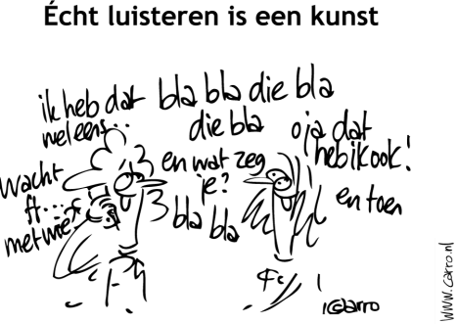
Professionele houding
Eerst denken en dan doen/zeggen
Stel vragen
Achterhaal vooraannames
Neem gevoelens serieus
Informeer
Luister
Privacy

Slide 13
Verpleegkundige als begeleider
Geen protocol
Jij kan het verschil maken
Luister tussen de regels door
Wat is de vraag
Waar ligt de behoefte
Hulp inschakelen
Zichtbaar zijn
Inleven
Actief luisteren
Aandacht
Intermediair
Altijd in overleg

Slide 14
Opdracht
Pagina 232 t/m 234

